Slide 1

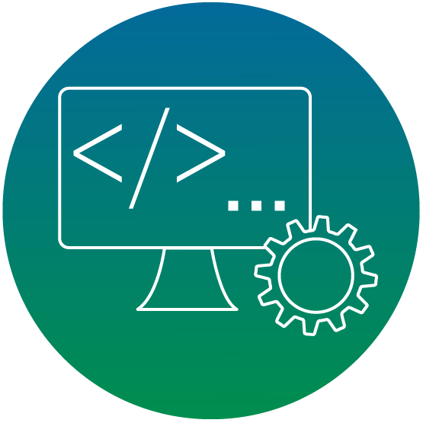

Curso Técnico Profissional DESENVOLVIMENTO DE SISTEMAS
PROGRAMAÇÃO NO
DESENVOLVIMENTO DE
SISTEMAS
3ª SÉRIE
Conhecendo e trabalhando
com tuplas
Aula 13

Slide 2


Slide 3




Na aula de hoje vamos:
Vamos explorar o conceito de tuplas em Python, entender como elas se diferenciam das listas e como podemos usá-las em conjunto para organizar dados de forma eficiente.
Para um melhor aproveitamento de conteúdo você pode baixar o aplicativo da Alura para seu celular e acompanhar os materiais, clique nos respectivos links:
Google Play
App Store
DESENVOLVIMENTO DE SISTEMAS

Slide 4


ATENÇÃO PROFESSOR!
O Material aqui apresentado, segue a análise do plano de curso contemplando os componentes curriculares e seus objetos de conhecimento, sendo assim, você tem liberdade para customizar o material conforme seu contexto para maior aproveitamento do conteúdo. Em caso de falta ou indisponibilidade de acesso à internet no local de aula, você poderá utilizar os seguintes artigos para criação de material complementar para auxiliar na aula:
Leitura/Recursos Adicionais:
Leitura Sugerida: "Python Crash Course" por Eric Matthes, um capítulo dedicado a listas e estruturas de dados.
IDE Online: Repl.it (https://repl.it) ou o Python Tutor (http://pythontutor.com), que permitem a execução de código Python online sem necessidade de instalação local.
DESENVOLVIMENTO DE SISTEMAS

Slide 5
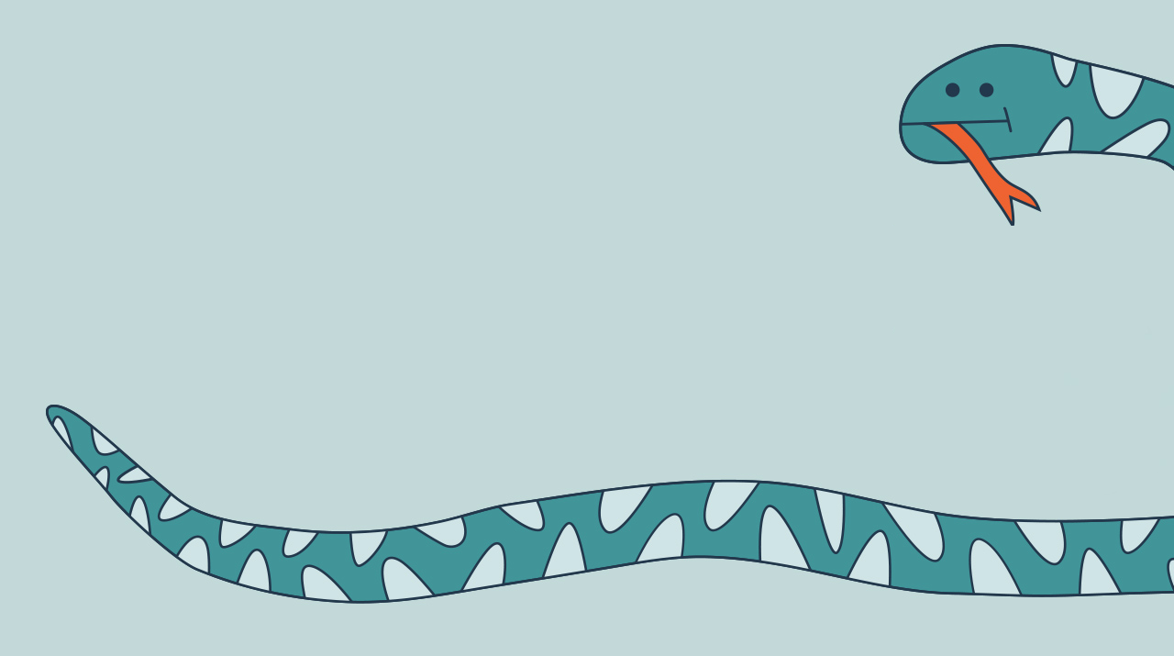


Na aula anterior…
Exploramos as listas em Python, aprendendo a criar, acessar e modificar seus elementos. Também discutimos sobre métodos úteis como append, remove e sort para manipulação de listas.
DESENVOLVIMENTO DE SISTEMAS

Slide 6


Para pensarmos juntos!
Imagine que João, um desenvolvedor iniciante, está trabalhando em um projeto que requer armazenamento de dados imutáveis para configurações do sistema.
Ele precisa escolher entre usar listas ou tuplas.
Qual seria a melhor escolha para garantir que os dados não sejam alterados acidentalmente?
DESENVOLVIMENTO DE SISTEMAS

Slide 7



Para pensarmos juntos!
Por que usar tuplas ao invés de listas para armazenar dados de configuração?
Quem sabe responde!
DESENVOLVIMENTO DE SISTEMAS

Slide 8

Tuplas
são ideais para armazenar dados imutáveis.
Resposta
Ao usá-las, João garante que as configurações do sistema não sejam alteradas acidentalmente, pois tuplas não podem ser modificadas após sua criação. Isso traz segurança e estabilidade ao projeto, evitando bugs relacionados a mudanças indesejadas de dados.
DESENVOLVIMENTO DE SISTEMAS

Slide 9

O que são Tuplas?
Tuplas são uma estrutura de dados imutável em Python. Isso significa que, uma vez definida, não é possível alterar seus elementos. Tuplas são declaradas usando parênteses () e podem armazenar diferentes tipos de dados, como números, strings e até outras tuplas.
https://news.mit.edu/sites/default/files/images/202303/MIT-Python.png
DESENVOLVIMENTO DE SISTEMAS

Slide 10
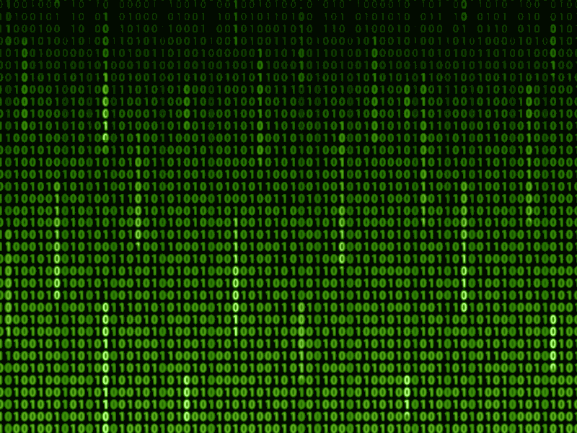
A imutabilidade das tuplas as torna ideais para armazenar dados que não devem ser alterados, como dias da semana ou configurações de um sistema.
DESENVOLVIMENTO DE SISTEMAS

Slide 11

Listas e Tuplas Juntas
Embora listas e tuplas possam parecer similares, elas são usadas em situações diferentes.
Listas, que são mutáveis e definidas por colchetes [], são ideais para coleções de dados que precisam ser alteradas, como adicionar, remover ou alterar itens.
DESENVOLVIMENTO DE SISTEMAS

Slide 12
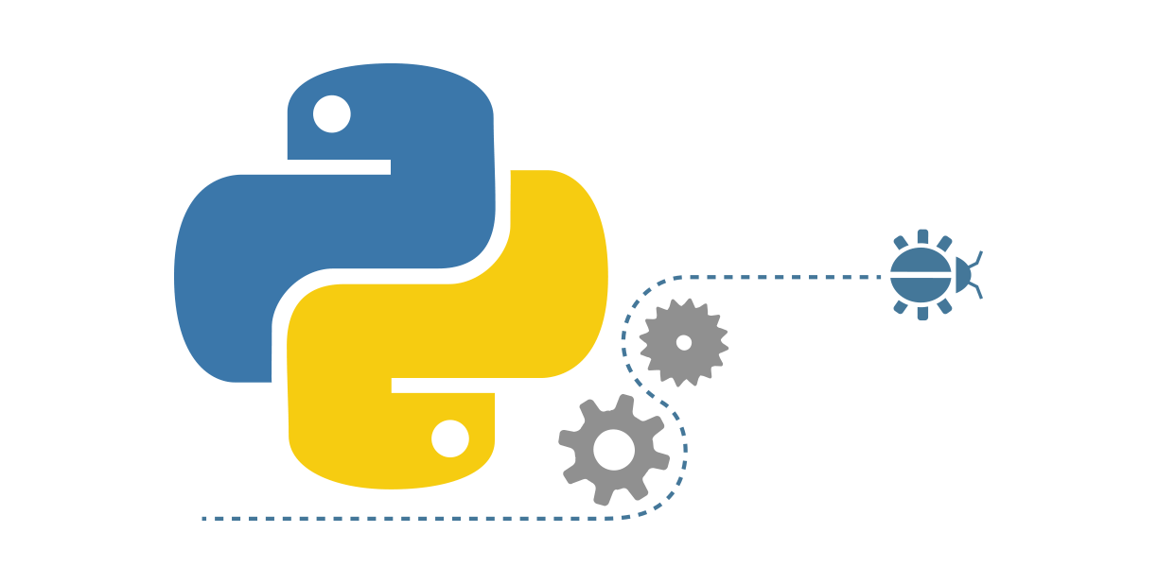
Listas e Tuplas Juntas
No entanto, quando trabalhamos com dados fixos que devem permanecer constantes ao longo do programa…
As tuplas são a escolha certa!
DESENVOLVIMENTO DE SISTEMAS

Slide 13
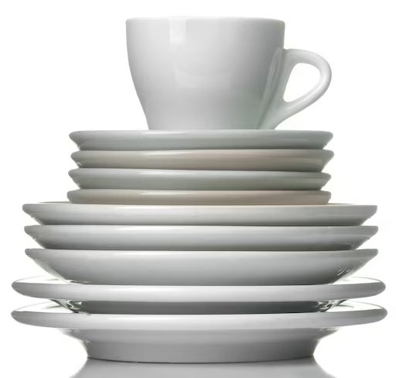
Exemplo
# Definindo uma tupla
dias_da_semana = ("segunda", "terça", "quarta", "quinta", "sexta")
# Definindo uma lista
tarefas = ["lavar a louça", "comprar pão"]
# Adicionando uma tarefa à lista
tarefas.append("estudar Python")
DESENVOLVIMENTO DE SISTEMAS

Slide 14
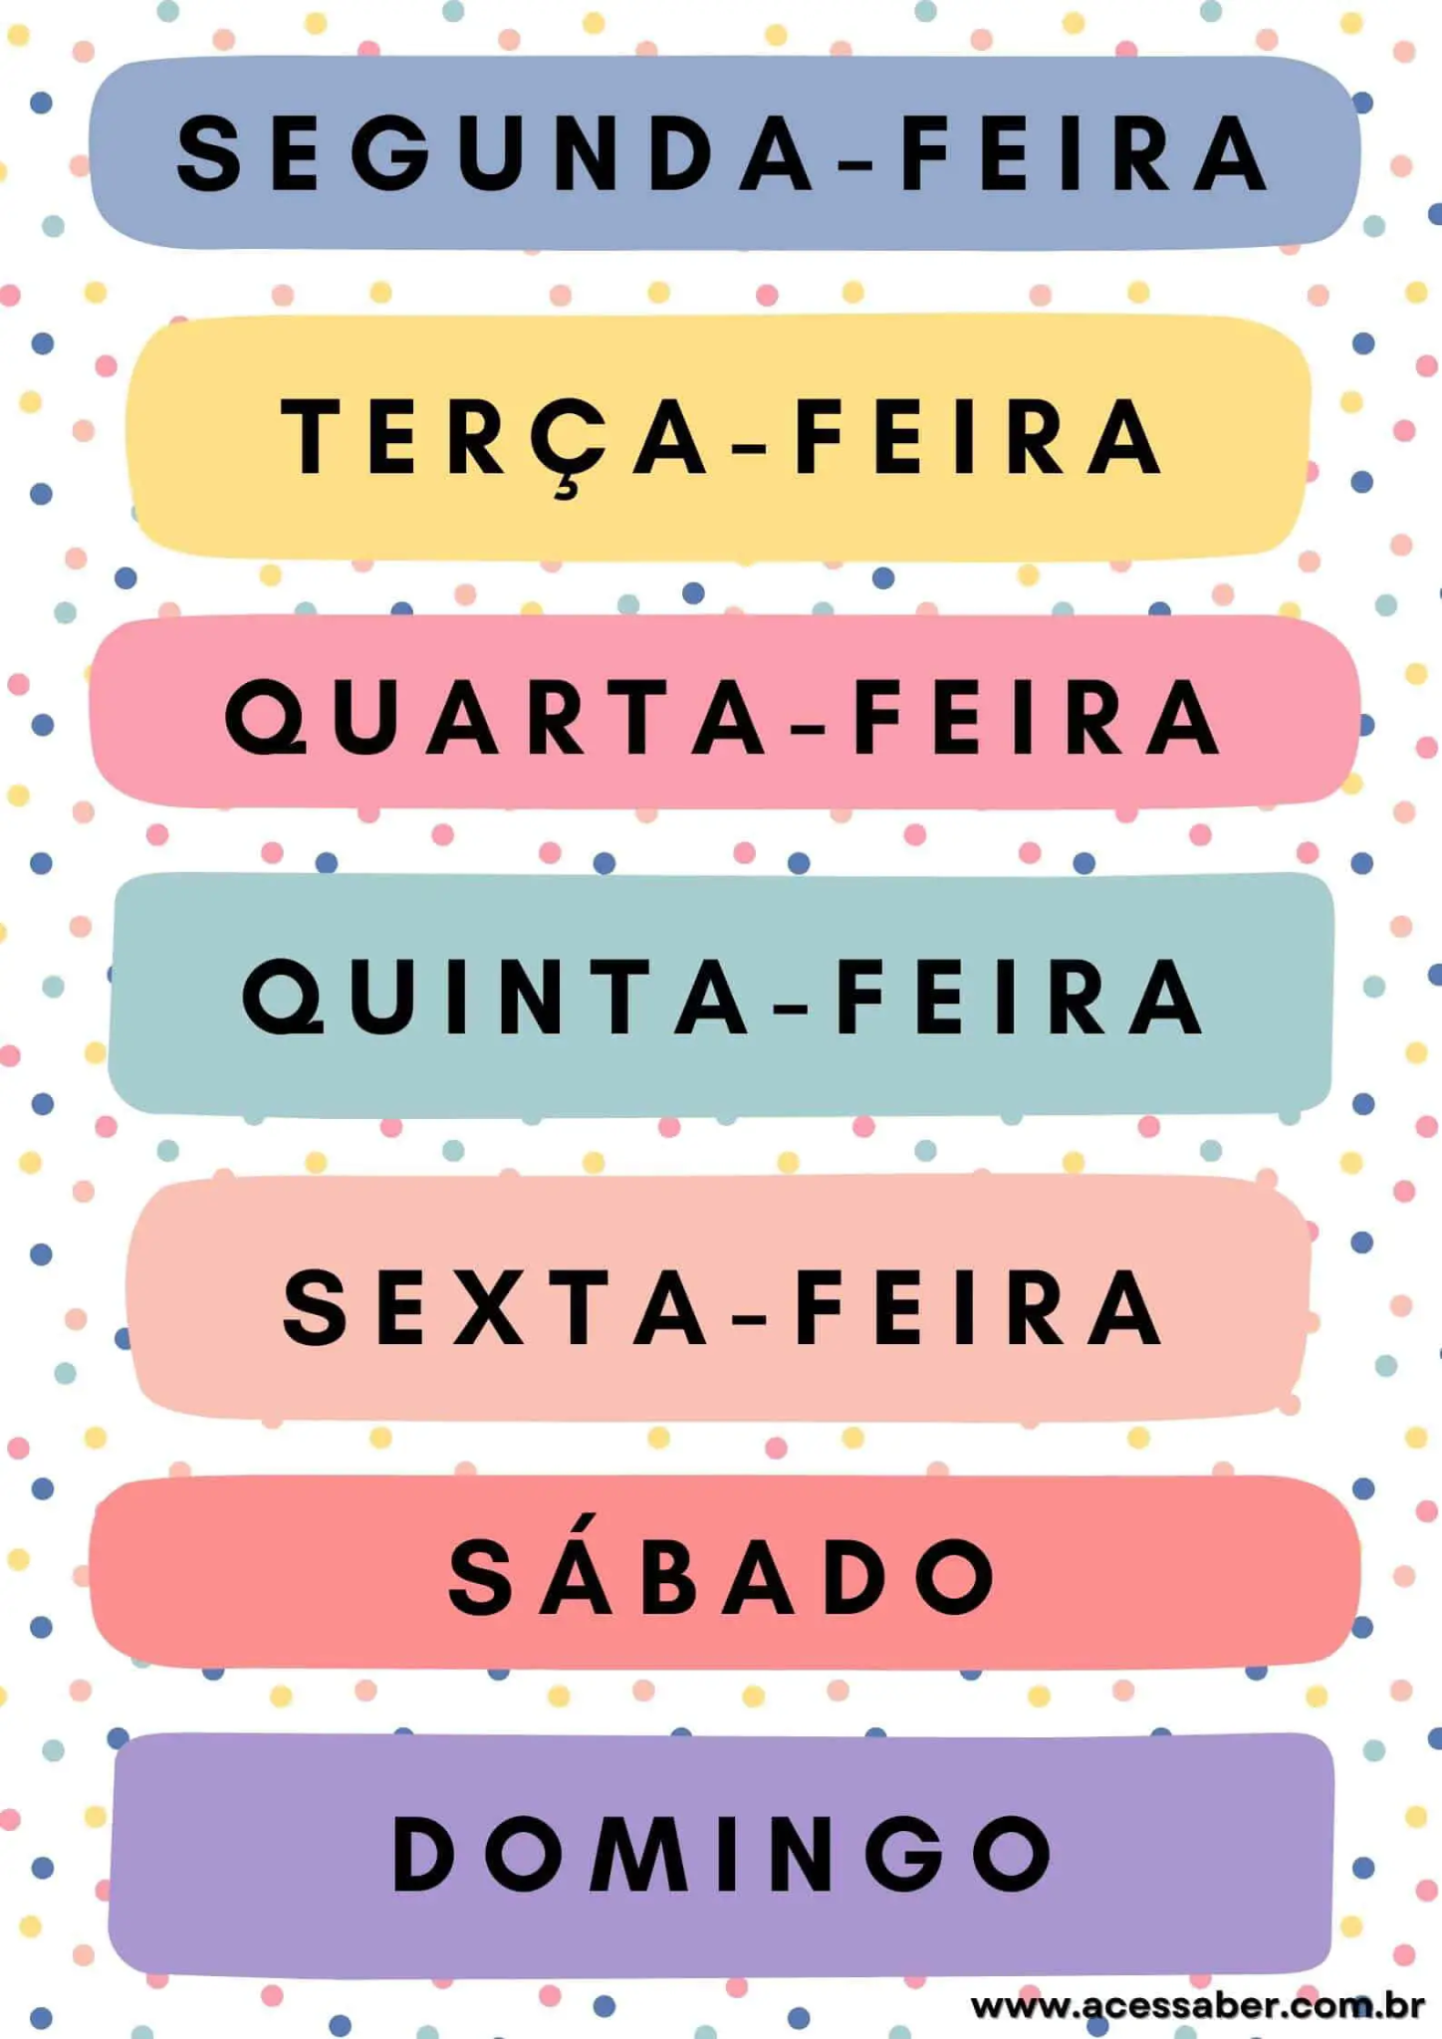
Exemplo
# Tentar alterar um elemento
da tupla resultaria em erro
# dias_da_semana[0] = "domingo"
# Isso causaria um TypeError
print(dias_da_semana)
print(tarefas)
DESENVOLVIMENTO DE SISTEMAS

Slide 15
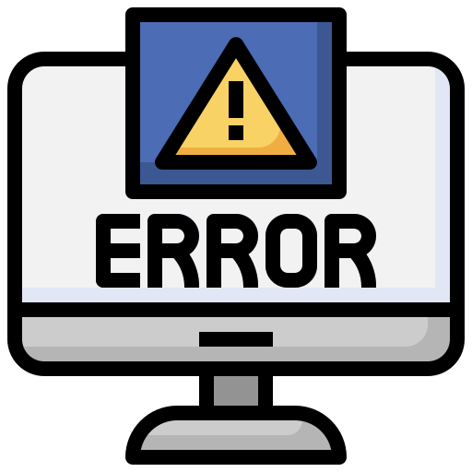
Finalidade e Utilização
A escolha entre listas e tuplas depende da natureza dos dados com que você está trabalhando. Se os dados não requerem modificações após sua definição, usar tuplas pode não apenas prevenir erros acidentais de modificação, mas também otimizar a memória do programa.
DESENVOLVIMENTO DE SISTEMAS

Slide 16

Finalidade e Utilização
Por outro lado, para dados que são dinâmicos, onde itens serão adicionados, removidos ou alterados, listas são mais apropriadas.
DESENVOLVIMENTO DE SISTEMAS

Slide 17

Finalidade e Utilização
Em resumo, entender a diferença entre listas e tuplas e saber quando usar cada uma permite que desenvolvedores Python criem programas mais eficientes e seguros.
https://img.freepik.com/vetores-premium/a-chave-dourada-abre-o-cadeado-ilustracao-em-vetor-plana-isolada-no-fundo-branco_124715-1135.jpg
DESENVOLVIMENTO DE SISTEMAS

Slide 18
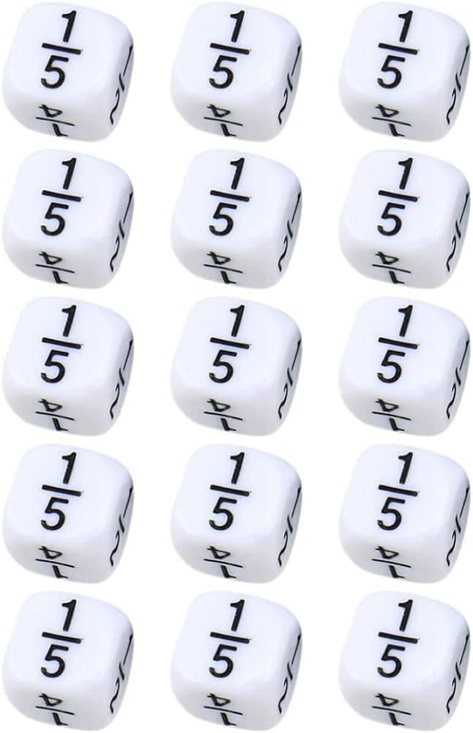
Este conhecimento é fundamental para qualquer um que deseje explorar a programação Python, desde a manipulação de dados até a configuração de sistemas complexos.
DESENVOLVIMENTO DE SISTEMAS

Slide 19

Atividade para a fixação do conteúdo estudado
Qual das seguintes afirmações melhor descreve a diferença entre listas e tuplas em Python?
(A) Ambas são imutáveis, mas tuplas podem armazenar mais tipos de dados.
(B) Listas são imutáveis, enquanto tuplas são mutáveis.
(C) Tuplas são usadas exclusivamente para dados numéricos, enquanto listas são para strings.
(D) Listas são mutáveis e tuplas são imutáveis.
Escolhendo alguém para responder essa questão!
DESENVOLVIMENTO DE SISTEMAS

Slide 20
Resposta correta
Qual das seguintes afirmações melhor descreve a diferença entre listas e tuplas em Python?
(A) Ambas são imutáveis, mas tuplas podem armazenar mais tipos de dados.
(B) Listas são imutáveis, enquanto tuplas são mutáveis.
(C) Tuplas são usadas exclusivamente para dados numéricos, enquanto listas são para strings.
(D) Listas são mutáveis e tuplas são imutáveis.
Resposta Correta: (D) Listas são mutáveis e tuplas são imutáveis.
DESENVOLVIMENTO DE SISTEMAS
Notes:
Comentário: A alternativa d é correta porque captura a essência das diferenças entre listas e tuplas. A mutabilidade das listas permite alterar, adicionar ou remover itens após a criação, tornando-as ideais para coleções de dados que podem mudar ao longo do tempo. As tuplas, por serem imutáveis, são perfeitas para armazenar dados que não devem ser alterados, oferecendo segurança adicional no manuseio de dados fixos e configurações dentro de um programa.

Slide 21

Conclusão
As tuplas, sendo imutáveis, são ideais para dados constantes, enquanto listas mutáveis se adaptam a dados dinâmicos. Combiná-las permite flexibilidade e segurança no manuseio de dados em Python.
DESENVOLVIMENTO DE SISTEMAS

Slide 22


Atividade Prática na Plataforma Alura
Na plataforma Alura vamos acessar o seguinte curso:
Link para o curso: https://cursos.alura.com.br/course/python-3-avancando-na-linguagem
A recomendação é que você continue esse curso extraclasse, pois ele traz um conteúdo essencial para compreender sobre o referido tema.
DESENVOLVIMENTO DE SISTEMAS

Slide 23

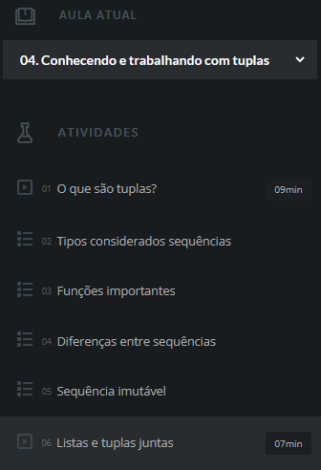


O que são tuplas?
Tuplas são estruturas de dados imutáveis em Python, utilizadas para armazenar coleções ordenadas de itens. Uma vez criada, uma tupla não permite alterações em seus elementos, tornando-a ideal para armazenar dados constantes.
9 minutos
Atividade no portal Alura
Link para tarefa: https://cursos.alura.com.br/course/python-3-avancando-na-linguagem/task/25150
DESENVOLVIMENTO DE SISTEMAS

Slide 24

O que são tuplas?
Combinar listas e tuplas em Python permite criar estruturas de dados complexas, utilizando a flexibilidade das listas para elementos mutáveis e a constância das tuplas para dados fixos, otimizando a organização e segurança dos dados no código.
7 minutos
Atividade no portal Alura
Link para tarefa: https://cursos.alura.com.br/course/python-3-avancando-na-linguagem/task/25155
DESENVOLVIMENTO DE SISTEMAS

Slide 25

O que vimos na aula de hoje:
Investigamos as tuplas e listas no contexto de Python, enfatizando suas distinções fundamentais, como imutabilidade em comparação com mutabilidade, e exploramos como essas estruturas de dados podem ser empregadas em conjunto.
DESENVOLVIMENTO DE SISTEMAS

Slide 26
Referências
Bibliografia
PUREWAL, Semmy. Aprendendo a Desenvolver Aplicações Web. Desenvolva rapidamente com as tecnologias JavaScript mais modernas. São Paulo: Novatec, 2014.
SILVA, L. F.; OLIVEIRA, A. D. de. Desenvolvimento de Software II C#: programação em camadas. [S. l.]: CBL Edição do Autor, 2017. E-book.
MARTIN, R. C. Arquitetura limpa: o guia do artesão para estrutura e design de software. Rio de Janeiro: Alta Books, 2019. E-book.
GALOTTI, G. M. A. Qualidade de software. São Paulo: Pearson Education do Brasil, 2016. E-book.
VAZQUEZ, C. E.; SIMÕES, G. S. Engenharia de requisitos: software orientado ao negócio. São Paulo: Brasport, 2016. E-book.
Softwares
Java Netbeans; WebStorm; Sublime Text; Intellij IDEA; Astah Software; Netbeans; Python; Ccharp; Colab; PyCharm; Jupyter Notebook.
DESENVOLVIMENTO DE SISTEMAS

Slide 27
Referências (Imagens)
Figuras e Imagens:
https://www.flaticon.com/br
https://www.istockphoto.com/br
https://raw.githubusercontent.com/zbtang/React-Native-ViewPager/HEAD/imgs/dotIndicator.gif
https://storyset.com
DESENVOLVIMENTO DE SISTEMAS

Slide 28
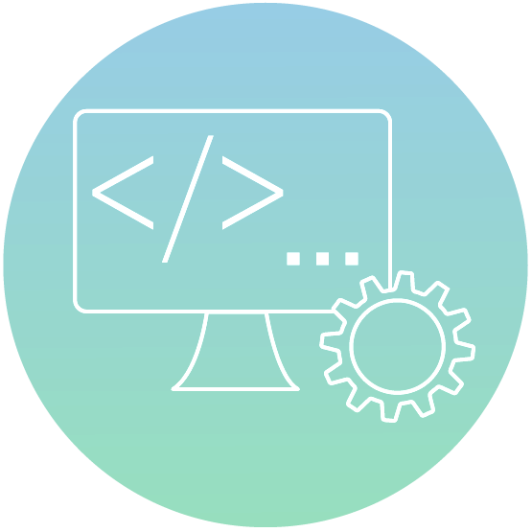
O RCO+Aulas é um projeto da Secretaria de Estado da Educação do Paraná e está em constante revisão. Todos os slides são de uso exclusivo dos professores da Rede Pública de Ensino, com a finalidade específica de aplicação em sala de aula, sendo totalmente vedada a publicização, reutilização, reprodução total ou parcial para quaisquer outros fins.
DESENVOLVIMENTO DE SISTEMAS

Slide 29


Cooperação Técnica
Esta publicação tem a cooperação entre a UNESCO e a Secretaria de Estado da Educação e do Esporte do Paraná no âmbito da parceria PRODOC 914BRZ1091, cujo objetivo é trazer soluções inovadoras de gestão da rede pública estadual de educação do Paraná para a melhoria da aprendizagem dos alunos. As indicações de nomes e a apresentação do material ao longo desta publicação não implicam a manifestação de qualquer opinião por parte da UNESCO a respeito da condição jurídica de qualquer país, território, cidade, região ou de suas autoridades, tampouco da delimitação de suas fronteiras ou limites As ideias e opiniões expressas nesta publicação são as dos autores e não refletem obrigatoriamente as da UNESCO nem comprometem a Organização.
DESENVOLVIMENTO DE SISTEMAS

